Slide 1
市町村住生活基本計画のための
統計データ活用マニュアル
「市町村住生活基本計画の手引き」別冊
2021年6月
一部更新
2019年3月
国土交通省 住宅局
住宅政策課
20190314

Slide 2
目次
１．本マニュアルの目的
２．市町村住生活基本計画に使用されている統計データ
（１）市町村住生活基本計画に使用されている主な統計データ
（２）市町村住生活基本計画に使用された住宅分野以外の統計データの例
（３）市町村住生活基本計画における統計データの使用例
３．統計データの取得・把握
（１）上位・関連計画で使用されている統計データの利用
（２）国の統計を利用した統計データの把握
（３）国の統計を利用した住宅確保要配慮者に関する統計データの把握
（４）国の住宅関連統計の利用方法
（５）政府統計の総合窓口（e-Stat）を利用した統計データの取得・把握の例
（６）取得・把握した統計データの分析の例
（７）市町村計画策定支援のためのデータセットの提供
４．独自調査の実施
（１）独自調査の実施にあたっての注意点
（２）調査結果の取りまとめ
参考
３
４
４
５
６
７
７
８
13
15
19
22
23
25
26
27
29
※ 本マニュアルにおいて市町村住生活基本計画（市町村計画）とは、住生活基本計画、住宅マスタープラン等、民間住宅を含めた住宅全般に関する施策に言及している計画とし、住宅全般に関する施策に言及している場合には、その他の計画も含みます。
※ 本マニュアルは、主に人口10万人未満の市町村を対象としています。

Slide 3
１．本マニュアルの目的
○ 市町村住生活基本計画の策定にあたり、統計データ等の把握・取得方法や活用方法に苦慮することが少なくないと考えられます。
○ このため、住宅政策へ活用可能な統計データ等の取得や取扱い、市町村レベルの統計データがない場合の対応等について、市町村にとって有用な情報を収集・整理した「市町村職員向け住宅統計データ活用マニュアル」を作成しました。
【参考１】証拠に基づく政策立案(EBPM)の推進
【参考３】市町村が期待する支援策
■「統計改革推進会議最終取りまとめ」（平成29年５月19日統計改革推進会議決定）（抄）
我が国では、世界に類を見ない少子高齢化の進展や厳しい財政状況に直面しており、こうした現状や政策課題を迅速かつ的確に把握し、有効な対応策を選択し、また、その効果を検証することの必要性はこれまで以上に高まっている。（中略）
我が国の経済社会構造が急速に変化する中、限られた資源を有効に活用し、国民により信頼される行政を展開するためには、政策部門が、統計等を積極的に利用して、証拠に基づく政策立案（ＥＢＰＭ。エビデンス・ベースト・ポリシー・メイキング）を推進する必要がある。
2015年11月国土交通省調べ
【参考２】統計データに関する計画策定上の課題
国土交通省が2018年11月に人口10万人未満の24市町を抽出して実施した調査では、「住生活基本計画策定上の課題」として、「データをどう分析、整理すればいいか分からない」（25.0％）、「調査票の設計が難しい」（20.8％）等が挙げられている。

Slide 4
２．市町村住生活基本計画に使用されている統計データ
（１）市町村住生活基本計画に使用されている主な統計データ
○ 市町村住生活基本計画に使用されている主な統計データとして、以下のものがあります。
①国勢調査
④住宅・土地統計調査
（単純集計）
・人口（総人口、年齢（世代）別人口、昼夜間人口 等）
・人口増減（自然動態、社会動態）
・世帯数（世帯人員別、家族類型別、住宅の所有関係別、施設等）
・人口密度
・通勤・通学状況
・産業別就業者数
・未婚率
（単純集計）
・総住宅数
・建て方別住宅数
・空き家数
・建築時期別住宅数
・所有関係別
・構造
・耐震化の状況
・面積水準
・世帯の収入
・改修工事の状況
・高齢者向け設備
・住宅のバリアフリー化の状況
・省エネルギー設備の状況
・家賃
・同居・近居の状況
・敷地の所有
・接道状況
（クロス集計）
・建て方別住宅の構造
・建て方別平均家賃
・世帯の型別面積水準・世帯の型別延床面積
・所有関係別面積水準
・所有関係別高齢者等のための設備がある住宅
・空き家の種類、腐朽・破損の有無
②住民基本台帳
・各年人口（総人口、年齢（世代）別人口 等）
③社人研による人口推計
⑤住宅着工統計
⑥都道府県地価調査
・地価公示
・人口の将来推計 （総人口、年齢区分別人口 等）
・各年の着工住宅数（所有関係、構造別）
・長期優良住宅認定件数
・平均床面積
・建築単価
・地域の地価及びその変動

Slide 5
２．市町村住生活基本計画に使用されている統計データ
（２）市町村住生活基本計画に使用された住宅分野以外の統計データの例
○ 市町村住生活基本計画に使用された住宅分野以外の統計データとして、以下の例があります。
①商業・経済に関する調査
商業統計調査：商店数、従業員数、年間販売額
大型小売店舗総覧：商業施設立地
経済センサス・基礎調査：産業別従業者数
②工業に関する調査
工業統計調査：事業所数、常用従業員数、年間出荷額
③就労に関する調査
就業構造基本調査：世帯所得別世帯数、世帯主の年代別世帯所得
産業構造基本調査、就労構造基本調査：若年（10代・20代）の雇用形態別有業者数
④福祉・医療に関する調査・計画
介護保険事業状況報告：要介護【要支援】認定者
地域福祉計画：障がい者等手帳所持者
県衛生統計年報：合計特殊出生率の推移
高齢者保健福祉計画：要支援・要介護の高齢者数の推移と推計
⑤気象に関する調査
気象庁データ：月別日照時間

Slide 6
２．市町村住生活基本計画に使用されている統計データ
（３）市町村住生活基本計画における統計データの使用例
〇「住宅・土地統計調査」（総務省）を用いて建築時期別住宅数の推移を示した例（千葉県木更津市）
〇「国勢調査」（総務省）を用いて住宅所有関係別・建て方別世帯数を示した例（熊本県南関町）

Slide 7
３．統計データの取得・把握
（１）上位・関連計画で使用されている統計データの利用
○ 統計データの取得・把握に着手する前に、まずは近年策定された上位計画や関連計画で使用されている統計データを確認しましょう。
①上位計画の例
総合計画 | 人口、世帯、将来推計、市民の意識・満足度、成果指標 等
まち・ひと・しごと創生人口ビジョン、総合戦略 | 人口の将来展望、成果指標 等
②住宅分野の計画の例
公営住宅等長寿命化計画 | 公営住宅等の管理戸数、入居者の状況、応募倍率、空家の状況、将来の「著しい困窮年収未満の世帯数」の推計 等
空家等対策計画 | 空家の件数、状態、分布状況 等
耐震改修促進計画 | 住宅の耐震化の状況、住宅の耐震化の目標
賃貸住宅供給促進計画 | 住宅確保要配慮者の世帯数、居住実態 等
高齢者居住安定確保計画 | 高齢者の住まいの分布、重点配慮高齢者世帯
地域住宅計画 | 成果指標
住生活基本計画（都道府県計画） | 都道府県単位の各種データ、成果指標
③関連計画の例
地域福祉計画 | 生活保護に関する情報、生活困窮者に関する情報 等
高齢者福祉計画、介護保険事業計画 | 日常生活圏域別の高齢者の状況、要介護認定者の状況 等
障害福祉計画 | 障害者数の動向
子ども・子育て支援事業計画 | 子ども・子育て家庭の状況及び需要

Slide 8
３．統計データの取得・把握
（２）国の統計を利用した統計データの把握
○ 上位計画や関連計画には見当たらなかった統計データについては、国の統計を利用して把握できないか検討しましょう。
【ストック】
【フロー】
【 居住者・所有者対象 】
〈意識・意向等〉
〈住宅・世帯の実態〉
住生活総合調査
住宅・住環境の評価等
住宅・土地統計調査
住宅、土地及び世帯の実態
住 宅 市 場 動 向 調 査
注文･分譲･中古･民間賃貸･ﾘﾌｫｰﾑ
国勢調査
人口及び世帯の実態
家 計 調 査
家計収支の実態
全国消費実態調査
家計収支及び家計資産の実態
空き家所有者実態調査
マンション総合調査
国民経済計算（GDP統計）
【事業者対象】
建築着工統計調査
：基幹統計調査^{※１}
建築物ﾘﾌｫｰﾑ･ﾘﾆｭｰｱﾙ調査
：一般統計調査^{※２}
民間住宅ﾛｰﾝの実態に関する調査
※１ 公的統計の中核となる特に重要な統計調査であり、特別な規定（報告義務、かたり調査の禁止、地方公共団体による事務の実施等）が定められている。
※２ 行政機関が行う統計調査のうち基幹統計調査以外のものを指す。

Slide 9
３．統計データの取得・把握
（２）国の統計を利用した統計データの把握
調査項目の例 |  | 資料名 | 調査年 （ ）は最新年 | 対象 | 入手先 | ○特性 ●課題（例）
人口、世帯数の動向 | ①人口・世帯数 ②高齢化率 ③高齢者世帯の状況 | 国勢調査 | ５年ごと （2020年） | 全市区町村 | 総務省統計局HP | ●移住・定住の促進 ●高齢者が安心して暮らせる住環境
 | ①将来人口の見通し | 将来人口推計 | 概ね５年ごと （国勢調査の 2年後） | 全市区町村 | 国立社会保障・人口問題研究所HP
 | ①各年人口（総人口、年齢（世代）別人口等） | 住民基本台帳 | １年ごと | 全市区町村
住宅ストックの状況 | ①住宅総数、空き家数 ②住宅の建て方・構造・建築時期 ③住宅の所有関係 ④住宅の広さ、居住面積水準 ⑤設備の状況（高齢者対応、省エネ等） ⑥居住環境（接道状況等） ⑦居住状況の変化（住み替え等） | 住宅・土地統計調査 | ５年ごと （2018年） | 全市区町村（ただし、表章は人口15,000人以上のみ） | 総務省統計局HP | ○住宅ストックの特徴（どういう住宅が多いか、重点化する施策対象は） ●増加する空き家の抑制と活用 ●住宅の質の向上 ●居住環境の改善
 | ①住宅の所有関係 ②住宅の建て方・構造 | 国勢調査 | ５年ごと （2020年） | 全市区町村 | 総務省統計局HP
住宅フローの状況 | ①新設住宅着工戸数 ②新設住宅着工床面積 | 住宅着工統計 | １年ごと | 全市区町村 | 総務省統計局HP | ○着工の推移（どういう住宅が多いか）
その他 | 地価及びその変動 | 地価公示、都道府県地価調査 | １年ごと | 都市計画区域等 | 国土交通省HP

Slide 10
３．統計データの取得・把握
（２）国の統計を利用した統計データの把握
①国勢調査
【調査目的】 国内の人口・世帯の実態を把握し、各種行政施策その他の基礎資料を得ることを目的とする。
【調査周期】 調査：5年ごと（直近調査は平成27年）
公表：速報集計及び基本集計（人口等）は、翌年
その他については、翌々年
【調査対象】 平成27年国勢調査は、調査時において、本邦内に常住している者。
【調査項目】 （１）世帯員に関する事項
ア 氏名
イ 男女の別
ウ 出生の年月
エ 世帯主との続き柄
オ 配偶の関係
カ 国籍
キ 現住居での居住期間
ク 5年前の住居の所在地
ケ 就業状態
コ 所属の事業所の名称及び事業の種類
サ 仕事の種類
シ 従業上の地位
ス 従業地又は通学地
（２）世帯に関する事項
ア 世帯の種類
イ 世帯員の数
ウ 住居の種類
エ 住宅の建て方
※町丁・字等の別に集計（小地域集計）しており、これを用いて詳細な地域分析を行うことが可能。
【担当部署】 総務省統計局統計調査部 国勢統計課
国勢調査の利用例（福島県桑折町）
国勢調査の利用例（福島県桑折町）

Slide 11
３．統計データの取得・把握
（２）国の統計を利用した統計データの把握
②住宅・土地統計調査
【調査目的】 我が国における住戸（住宅及び住宅以外で人が居住する建物）に関する実態並びに現住居以外の住宅及び土地の保有状況,その他の住宅等に居住している世帯に関する実態を調査し，その現状と推移を全国及び地域別に明らかにすることにより，住生活関連諸施策の基礎資料を得ることを目的として いる。
【調査周期】 調査 ： 5年ごと（直近調査は平成25年）
公表 ： 速報は調査年の翌年、確報は翌々年。
【調査対象】 調査期日において調査単位区内から抽出した住宅及び住宅以外で人が居住する建物並びにこれらに居住している世帯(1調査単位区当たり17住戸,計約350万住戸・世帯)を対象とした。
【調査項目例】 （１） 住宅等に関する事項
ア 居住室の数及び広さ
イ 所有関係に関する事項
ウ 敷地面積
エ 敷地の所有関係に関する事項
（２） 住宅に関する事項
ア 構造
イ 腐朽・破損の有無
ウ 階数
エ 建て方
（３） 世帯に関する事項
ア 世帯主又は世帯の代表者の氏名
イ 種類
ウ 構成
（４） 家計を主に支える世帯員又は世帯主に関する事項
（５） 住環境に関する事項
（６） 現住居以外の住宅及び土地に関する事項
ア 所有関係に関する事項
イ 所在地
ウ 面積に関する事項
【担当部署】 総務省統計局統計調査部 国勢統計課
住宅・土地統計調査の利用例（栃木県那珂川町）
住宅・土地統計調査の利用例（大阪府藤井寺市）

Slide 12
３．統計データの取得・把握
（２）国の統計を利用した統計データの把握
③住宅着工統計調査（建築着工統計調査）
住宅着工統計調査の利用例（北海道別海町）
【調査目的】 全国における建築物の着工状況（建築物の数、床面積、工事費予定額）を月ごとに、建築主、構造、用途等に分類して把握することで、住宅行政、建築行政の基礎資料とするため。
【調査周期】 調査：毎月
公表：調査月の翌月末
【調査対象】 建築基準法第15条第1項の規定による建築物を建築しようとする旨届出にかかる建築物
【調査項目例】 ○建築物着工統計調査
・ 着工予定期日
・ 工事の予定期間
・ 建築主の種別
・ 工事種別
・ 建築物の用途、使途
・ 構造
・ 床面積の合計
・ 工事費予定額
・ 新築の場合における階数、敷地面積
○住宅着工統計調査
・ 着工予定期日
・ 工事別
・ 新設住宅の資金
・ 住宅の建築工法
・ 利用関係
・ 住宅の種類
・ 建て方
・ 住宅の戸数
・ 住宅の床面積の合計
・ 建築を伴う除却住宅戸数
【担当部署】 国土交通省総合政策局 建設経済統計調査室
住宅着工統計調査の利用例（福井県南越前町）

Slide 13
３．統計データの取得・把握
（３）国の統計を利用した住宅確保要配慮者に関する統計データの把握
①低額所得者等
調査項目の例 |  |  | 利用データの例（出典）
人数・世帯数 | 低額所得者世帯 | 世帯の年間収入別世帯数の推移 | 住宅・土地統計調査
 | 被生活保護者 | 被保護世帯数の推移 | 被保護者調査 注）都道府県・政令市・中核市のみ
 | 失業者 | 完全失業者数の推移 | 労働力調査：都道府県別結果 注）都道府県のみ
 | ホームレス | ホームレス数の推移 | ホームレスの実態に関する全国調査（概数調査） 注）都道府県・政令市・中核市のみ
居住の状況 | 低額所得世帯 | 世帯の年間収入別の住宅ストックの状況 ・所有形態 ・居住面積水準 | 住宅・土地統計調査 注）21 大都市以外の市区の居住面積水準は借家のみかつ世帯の年間収入区分は300万円未満から、町村はなし 注）世帯の年間収入別の延床面積は把握できないため、居住面積水準の代替が考えられる
 | 被生活保護者 | 被保護世帯の住宅ストックの状況 ・所有形態 | 被保護者調査 注）都道府県・政令市・中核市のみ
②子育て世帯
調査項目の例 |  |  | 利用データの例（出典）
人数・世帯数 | 子どもを養育している世帯 | 18歳未満の世帯員のいる親と子の世帯（夫婦と子、１人親と子、夫婦と子とその他親族）の世帯数 | 国勢調査
所得の状況 |  | 親と子の世帯の住宅ストックの状況 ・世帯の年間収入 | 住宅・土地統計調査 注）世帯の年間収入は子の年齢別では把握できないため、親と子の世帯（家族類型）での代替が考えられる
居住の状況 |  | 親と子の世帯の住宅ストックの状況 ・所有関係 ・延床面積 | 住宅・土地統計調査 注）所有関係は子の年齢別では把握できないため、親と子の世帯（家族類型）での代替が考えられる 注）町村の所有関係は、持家・借家のみ 注）延床面積は都道府県・21 大都市のみ

Slide 14
３．統計データの取得・把握
（３）国の統計を利用した住宅確保要配慮者に関する統計データの把握
③高齢者
調査項目の例 |  |  | 利用データの例（出典）
人数・世帯数 | 高齢者数 | 高齢者人口の推移（及び将来見込み） ・前期高齢者（65－74 歳） ・後期高齢者（75 歳以上） | 実績値：国勢調査 将来推計値：国立社会保障・人口問題研究所「日本の地域別将来推計人口」
 | 高齢者世帯数 | 高齢者を含む世帯数の推移（及び将来見込み） ・単身 ・夫婦のみ ・その他 | 実績値：国勢調査 将来推計値：国立社会保障・人口問題研究所「日本の地域別将来推計人口」 注）世帯別の将来推計値は都道府県のみ
所得の状況 |  | 高齢者世帯の所得の状況 ・世帯の年間収入 | 住宅・土地統計調査 注）21 大都市以外の市区の高齢者世帯の年間収入区分は300万円未満から、町村はなし
居住の状況 |  | 高齢者世帯の住宅ストックの状況 ・所有形態 ・延床面積 ・バリアフリー（高齢者等のための設備状況） | 住宅・土地統計調査 注）町村の所有形態は、持ち家・借家の区分のみ 注）所有形態の高齢単身は、都道府県・21 大都市のみ 注）バリアフリーは、65歳以上の世帯員のいる世帯のみ
④障害者
調査項目の例 |  |  | 利用データの例（出典）
人数・世帯数 | 障害者基本法第2 条第1 号に規定する障害者数 | 身体障害者数 | 福祉行政報告例：身体障害者手帳交付台帳登載数 注）都道府県・政令市・中核市のみ
 |  | 知的障害者数 | 福祉行政報告例：療育手帳交付台帳登載数 注）都道府県・政令市のみ
 |  | 精神障害者数 | 衛生行政報告例：精神障害者保健福祉手帳交付台帳登載数 注）都道府県・政令市のみ
※居住の状況、施設から地域への移行状況、民間賃貸住宅の入居選別の状況等の把握のために、地方公共団体が独自に行った調査結果等を利用することや支援団体へのヒアリングを行うこと等も有効。
※在宅の障害児・者等（これまでの法制度では支援の対象とならない方を含む）の生活実態とニーズを把握することを目的とした、厚生労働省による全国調査「生活のしづらさなどに関する調査（H23 年）」を参照すること等も有効。

Slide 15
３．統計データの取得・把握
（４）国の住宅関連統計の利用方法
①政府統計の総合窓口（e-Stat）
https://www.e-stat.go.jp/
日本の政府機関が実施した統計調査の結果は、「政府統計の総合窓口（e-Stat）」というWebサービスで一元的に提供されています。
2018年11月現在、約600（「住宅・土地・建設」関係では39）の政府統計の結果について、EXCELファイルやCSVデータを中心に、135万ファイルが公開されています。また、123の統計調査については、EXCELファイル等だけでなく、データベース化された統計データから、必要な項目を選んで表示又はダウンロードする機能もあります。
その他、統計で使用する都道府県・市区町コードの検索ができる機能、統計の集計で用いる標準的な分類などが検索できる機能、調査項目を検索できる機能などが提供されています。
e-Statで提供しているデータは、原則、出処明示さえすれば、データの加工、編集、商用利用等に制限はないオープンデータとして利用可能です。
e-Statにおける統計分野での絞り込み例

Slide 16
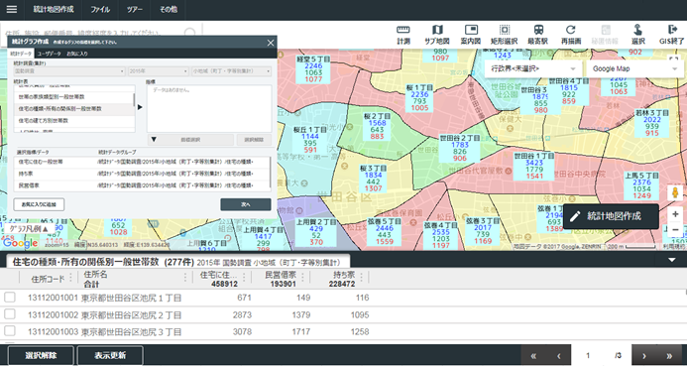
３．統計データの取得・把握
（４）国の住宅関連統計の利用方法
②地図で見る統計（jSTAT MAP）
https://www.e-stat.go.jp/help/view-on/map/statistics-gis
e-Stat では、地図と統計データを重ね合わせて分析できるGIS 機能（jSTAT MAP）を提供しています。
重ね合わせることができる地域の単位には、都道府県、市区町村、小地域（町丁字等）、地域メッシュ（一辺の長さが1Km、500m、250mの矩形）があり、防災、施設整備、市場分析等、各種の詳細な計画立案に資する基本的な分析が簡単にできます。
地図上に統計データを表示するだけでなく、利用者の保有するデータや他のオープンデータなどをシステム上に登録することもできます。
任意の地点の基礎的な統計データをEXCEL ファイルに出力する「リッチレポート機能」を用意しており、GIS に慣れていない人でも、簡単に統計情報を得ることが可能です。
統計調査を
界面グラフ表示した例

Slide 17
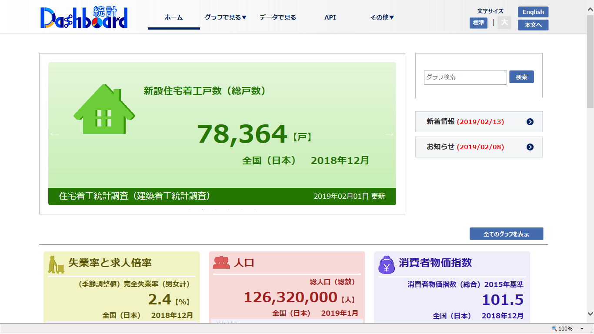
３．統計データの取得・把握
（４）国の住宅関連統計の利用方法
③統計ダッシュボード
https://dashboard.e-stat.go.jp/
国や民間企業等が提供している主要な統計データをグラフ等に加工して一覧表示し、視覚的に分かりやすく、簡単に利用できる形で提供するシステムです。
よく利用される統計データは、あらかじめグラフ表示されていますので、データの経年変化（時系列）や地域による差の比較がすぐにできます。
また、収録されている約5,000のデータ系列は、分野ごとに整理されていますので、統計調査名や統計調査を実施している機関が分からなくても、分野から調べたいデータの系列名を選択することにより簡単に探すことができます。
④統計でみる市区町村のすがた
https://www.stat.go.jp/data/ssds/index.html
市区町村ごとの各種統計データを取得するのに便利な機能として「統計でみる市区町村のすがた」（e-Statトップページの「地域から探す」）があります。
この機能は、総務省統計局が編集している「社会・人口統計体系」を基にしたもので、約760項目の統計結果を提供しています。
それぞれの項目は「A 人口」、「H 居住」などA～Hの13の分野に分けられ、「H 居住」の分野では約200の項目の統計データを取得できます。
最新のデータは約1年前となりますが、各種統計調査の主要な結果が市区町村単位でまとめてあり、さらに時系列でデータを取得できるため、各自治体の分析をするには非常に便利です。

Slide 18
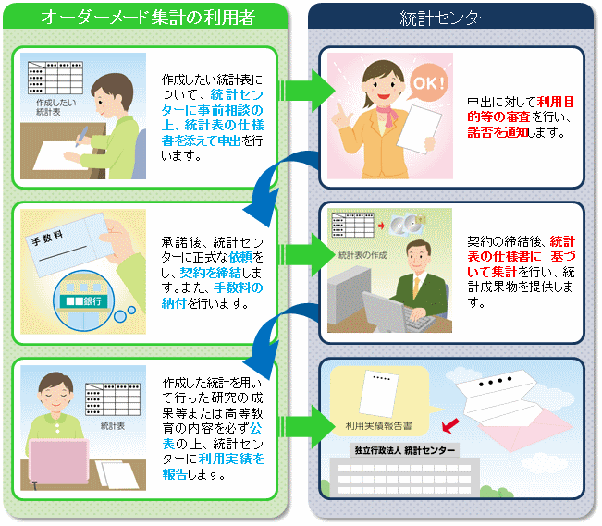
３．統計データの取得・把握
（４）国の住宅関連統計の利用方法
⑤調査票情報の提供による集計（特別集計）
http://www.soumu.go.jp/toukei_toukatsu/index/seido/2jiriyou.htm
調査票情報の提供とは、公的機関が統計の作成等を行う場合に、調査実施者である行政機関等が必要な範囲において調査票情報を提供するものです（統計法第33条）。
調査票情報の提供を受けることで、公開されている集計方法とは異なる分析や、都道府県・市町村などの単位でしか公開されていない統計情報について、小地域ごとの集計などより細かい分析を行うことができます。
原則無料ですが、CD-Rや郵送料等の実費負担が必要となる場合があります。
右図は、住宅・土地統計調査の調査票情報を用いて、独自の集計・分析を行った例です（①と②）。
住生活基本計画の成果指標の例（東京都足立区）
⑥オーダーメード集計
https://www.nstac.go.jp/services/order.html
独立行政法人統計センターが、一般からの委託に応じ、行政機関等が行った統計調査の調査票情報を利用して、 「政府統計の総合窓口（e-Stat）」に掲載されていない統計を作成することをいいます。
申出者が既存の統計調査の集計項目の分類一覧から項目を選択し、それらを組み合わせて作成する統計表の様式（統計表作成仕様書）に基づき、統計表を集計・作成し、提供します。
申出からデータ提供まで約１か月要します。また、一定の手数料（作業1時間当たり4,400円、CD-R・郵送料等の実費負担）がかかります。

Slide 19
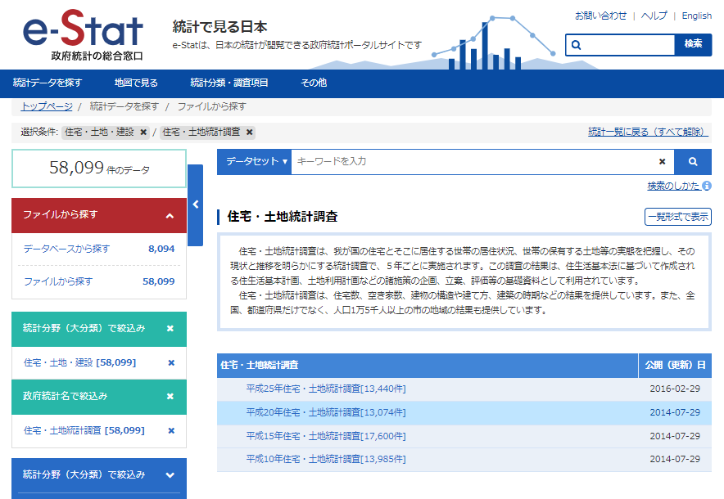
３．統計データの取得・把握
（５）政府統計の総合窓口（e-Stat）を利用した統計データの取得・把握の例
○ 北海道余市町を例に、空き家数の推移を把握する手順を紹介します。
①政府統計の総合窓口（e-Stat）の住宅・土地統計調査のページへ移動
e-Statのトップページへ移動＞「分野から探す」をクリック＞「住宅・土地・建設」の「主な調査」から「住宅・土地統計調査」をクリック
住宅・土地統計調査に具体的にどのようなデータが含まれているかについては、同調査の「用語の解説」を参考にしてください

Slide 20
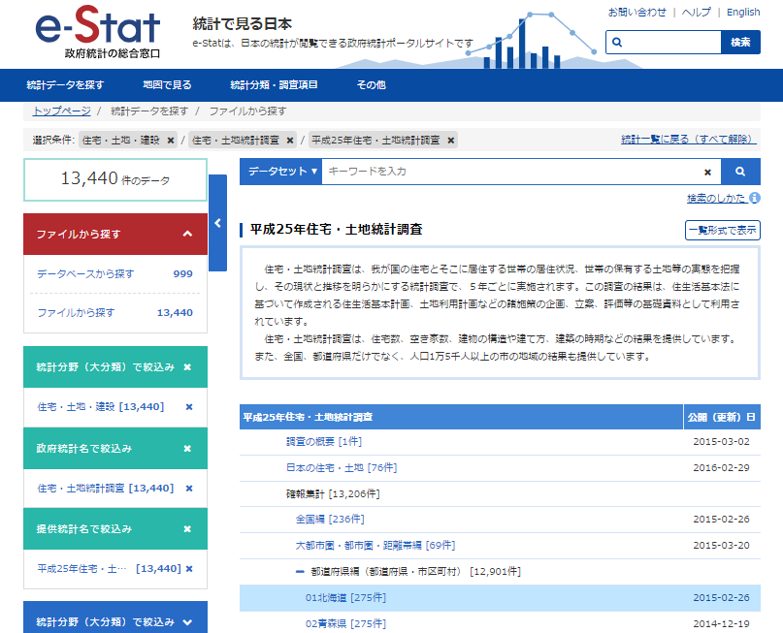
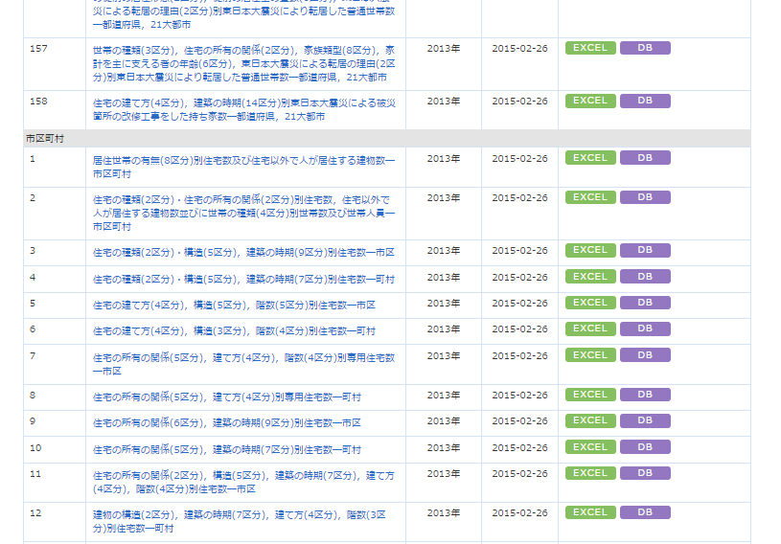
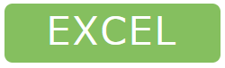
３．統計データの取得・把握
（５）政府統計の総合窓口（e-Stat）を利用した統計データの取得・把握の例
②各調査時点の該当統計表のダウンロード
必要な調査年次のページへ移動
該当統計表のダウンロード
「都道府県編（都道府県・市区町村） 」＞「北海道」をクリック
ページ中ほど「市区町村」へ移動
「1 居住世帯の有無(8区分)別住宅数及び住宅以外で人が居住する建物数―市区町村」の をクリック
平成20年調査は、「確報集計」＞「都道府県編」＞「北海道」をクリックで該当ページへ
（平成15年、10年調査は、「都道府県編」＞「報告書掲載表」をクリック）
ページ下部「市区町村」へ移動し、「第1表 居住世帯の有無(8区分)別住宅数及び住宅以外で人が居住する建物数－市区町村」の をクリック

Slide 21
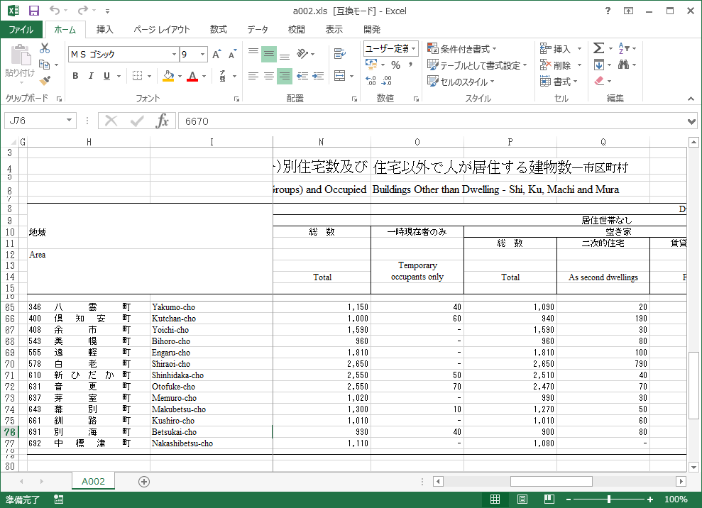
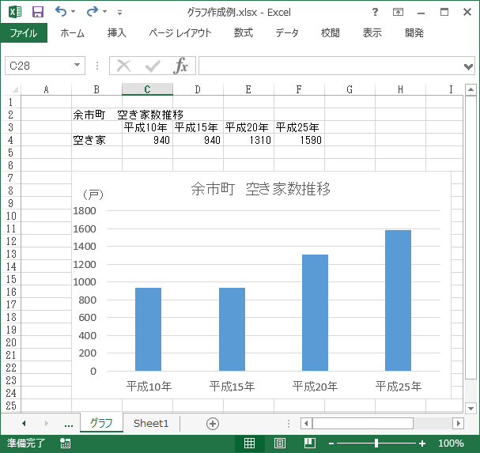
３．統計データの取得・把握
（５）政府統計の総合窓口（e-Stat）を利用した統計データの取得・把握の例
③グラフの作成
例）平成25年調査の統計表
各統計表の該当箇所を、作業用のシートに貼り付けた上で、グラフを作成

Slide 22
３．統計データの取得・把握
（６）取得・把握した統計データの分析例
○ 取得・把握した統計データの分析にあたっては、住生活基本計画（全国計画）の参考資料等を参考にすることが考えられます。
①住生活基本計画（全国計画）の参考資料
住生活基本計画（全国計画）のHPでは、参考資料として統計データの分析結果を公表しています（右図）。
http://www.mlit.go.jp/jutakukentiku/house/jutakukentiku_house_tk2_000032.html
②社会資本整備審議会住宅宅地分科会資料
社会資本整備審議会住宅宅地分科会HPでは、住生活基本計画（全国計画）の検討過程で使用されたデータを、会議資料として掲載しております。
①と一部重複がありますが、テーマ別のデータはこちらのほうが充実しています。
http://www.mlit.go.jp/policy/shingikai/s202_jutakutakuchi01.html
③その他
上記のほか、公的統計ごとに作成される「結果の概要」、国の各種検討会等の会議資料、住生活基本計画（都道府県計画）などを参考にすることが考えられます。

Slide 23
３．統計データの取得・把握
（７）市町村計画策定支援のためのデータセットの提供
○ 計画策定の支援を行うための「市町村計画策定支援データセット」を作成。
■「市町村計画策定支援データセット」について
●概要
●市町村における課題を認識するために実態把握においてポイントとなるデータの例示
主に人口10万人未満の地方公共団体が住生活基本計画を策定するにあたり、住宅や住生活上の課題を比較的容易に把握するために、確認することが考えられるデータの一覧を整理したものです。
住宅や住生活に関する課題を認識するために実態把握における視点と目的に応じて、ポイントとなるデータを下表の通り例示。
課題認識に向けた実態把握の際の視点と目的 |  | 課題を認識する際にポイントとなるデータ例
視点 | 目的
１．地域の縮退状況 | ・少子高齢化の進行による、将来的な地域の縮退可能性を把握する。 | ①世帯構造（単身、夫婦のみ、子育て、その他世帯）別の世帯数 ②町丁目別または地域別の高齢化率 ③子育て世帯（６歳未満の子）の転出入状況
２．住宅セーフティネットの状況 | ・将来的な住宅確保要配慮者と、それに対応するストックの充足状況を予測する。 | ①住宅確保要配慮者の将来推移（低年収である高齢者、子育て世帯、障害者、外国人等の推移の把握） ②住宅確保要配慮者に対するストックの充足状況 ③民間賃貸住宅に居住する世帯の年間収入階級別推移
３．住宅性能の状況 | ・災害等に強い住宅や、高齢者が安全・安心して暮らすことのできる住宅など、ストックの性能の現況を把握する。 | ①耐震化率 ②高齢者・プレシニアの居住する住宅のバリアフリー化率 ③省エネ設備のある住宅数の他都市との比較
４．空き家の状況 | ・今後、外部不経済を起こす可能性の空き家や、空き家化予備軍のボリュームを把握する。 | ①腐朽・破損のある戸建てのその他空き家の推移 ②地域別の持ち家に居住する単身の高齢者の将来推移
５．まちづくりを巡る状況 | ・住宅の立地に関する状況に関して、災害 リスク地域に該当する世帯数及び都市計画区域別の住宅数、サ高住の割合を把握する。 | ①災害リスク地域に居住する世帯数・割合 ②都市計画区域別の住宅数及び住宅着工割合 ③サービス付き高齢者向け住宅の立地

Slide 24
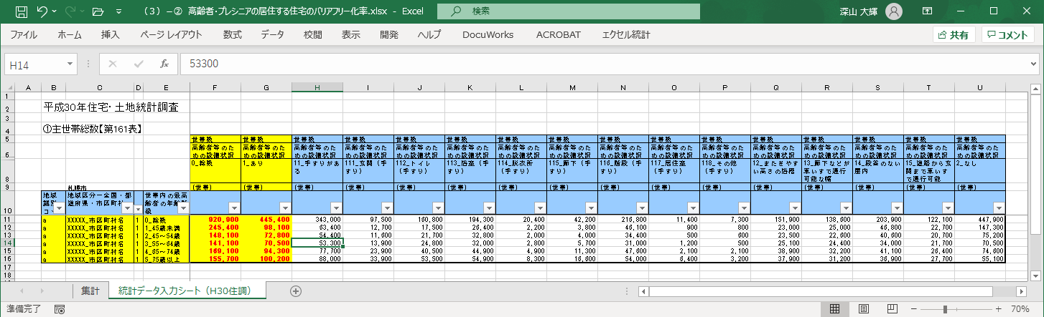
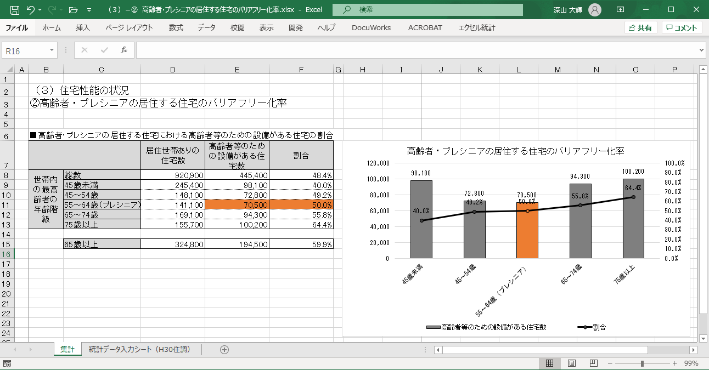
３．統計データの取得・把握
（７）市町村計画策定支援のためのデータセットの提供
●エクセルファイルで提供するデータについて
課題を認識するためにポイントとなるデータのうち、一部のデータについては、国勢調査や土地統計調査等の統計情報を入力することで、図表を自動作成するエクセルファイルを作成、提供しますので、適宜活用して下さい。（提供するファイルは、人口1.5万人以上の地方公共団体で活用が可能）。
例）高齢者・プレシニアの居住する住宅のバリアフリー化率
「統計データ入力シート」に統計データを入力
「集計」シートにおいて、自動で集計・グラフ化

Slide 25
４．独自調査の実施
（１）独自調査の実施にあたっての注意点
①調査票の配布・回収方法
独自調査の例（福島県郡山市）
調査員調査：回収率が高い、経費がかかる
郵送調査：広域調査が可能、回収率が低い
オンライン調査：スマートフォン等から回答可、回答が不正確になるおそれを軽減、調査票情報の入力手間が簡素に、利用環境未整備の調査対象があり標本に偏りが生じる
②全数調査と標本調査
全数調査が理想だが、費用等の面から通常は標本調査が行われる。
標本調査では、調査対象を公平に選定できるように無作為に抽出する。サンプルの偏り（男女比、年齢構成等）に注意。
③標本の抽出方法
単純無作為抽出法：すべての抽出単位に一連番号を付け、最終番号までの数字をくじ引き、乱数表やExcelの乱数機能によって選び、選ばれた数字に対応する抽出単位を標本として選定する。
層化抽出法：調査対象を年齢、居住地域など同質なグループに分け、グループごとに標本を無作為抽出
【参考】層化抽出の例
人口30,000人の市における３地区の人口に合わせ、2,000票の標本を抽出する場合

Slide 26
４．独自調査の実施
（１）独自調査の実施にあたっての注意点
④必要標本数
無作為抽出で標本誤差5％※以内に収める場合384票、3％以内の場合1,111票の回収が必要。（回答比率=0.5、信頼水準95%の場合）
※国が実施している調査では、標準誤差率を5％程度に収めるよう設計されているものが多い
市町村による独自調査では回収率が３～４割となる例が多く見られるため、想定される回収率に応じて標本数を増やすことが必要（標準誤差5％以内、回収率40％の場合、960票（＝384÷0.4））
独自調査における対象の属性と配布数の例
市町村 | 都道府県 | 人口 | 対象の属性 | 配布数
置戸町 | 北海道 | 2,976 | 全世帯 | 1,486
羽幌町 | 北海道 | 7,157 | 町民から無作為抽出（年代ごとにサンプル数を均等に確保） | 1,200
別海町 | 北海道 | 15,377 | 世帯主から無作為抽出 | 1,200
中標津町 | 北海道 | 23,661 | 世帯主から無作為抽出（町営住宅入居者除く） | 1,000
南部町 | 青森県 | 18,599 | 町民から無作為抽出 | 1,000
横手市 | 秋田県 | 91,743 | 18歳以上75歳未満の世帯主から無作為抽出 | 3,000
白川町 | 岐阜県 | 8,545 | 自治会加入の全世帯（1世帯2部ずつ） | 5,682
袋井市 | 静岡県 | 87,908 | 20歳以上の市民から無作為抽出 | 2,000
高砂市 | 兵庫県 | 92,020 | 世帯主から無作為抽出（市内の8地区の人口に合わせ調査対象数を調整） | 2,000
芦屋市 | 兵庫県 | 96,373 | 20歳以上の市民から無作為抽出 | 3,000
南島原市 | 長崎県 | 47,070 | 市民から無作為抽出（公営住宅居住者は全戸） | 2,000
豊見城市 | 沖縄県 | 63,980 | 市民から無作為抽出 | 2,000
⑤調査票の作成
調査票の作成にあたっては、国の統計調査の設問例が参考になる
例：居住者の現在の住まいに対する満足度、今後の住まい方の意向など
→住生活総合調査（国土交通省） http://www.mlit.go.jp/jutakukentiku/house/jyuseikatsu_sougou_chousa.html

Slide 27
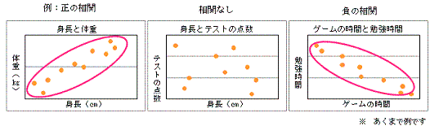
４．独自調査の実施
（２）調査結果の取りまとめ
①代表値
データの代表値には、平均値のほか、中央値（データ全体を順番に並べたときの真ん中の値）や最頻値（最も度数が多い階級の値）がある。
中央値は、平均値に比べて、外れ値（他の値から大きくはずれたもの）の影響を受けにくい（右図）。
データの分布状態によって平均値、中央値、最頻値の関係に違いが生じてくるため、データの特徴等を考慮し、最も的確な代表値を選ぶ。
②相関
データの項目間の関係性の強さを「相関係数」で表すことができ、+0.7以上の場合を「強い正の相関」、-0.7以下の場合を「強い負の相関」という。ただし、相関関係があることが必ずしも因果関係があるということではない。
※通常、因果関係と判断するには、①原因は結果に先行する、②相関（共変）している、③相関関係は他の変数（第三因子）で説明されない、の３つの条件が満たされる必要がある。
２つの変数には直接的な関係がないにも関わらず、別の共通の要因によってもたらされた変化があたかも２変数間に関連があるように見せてしまう「疑似相関」に注意が必要。

Slide 28
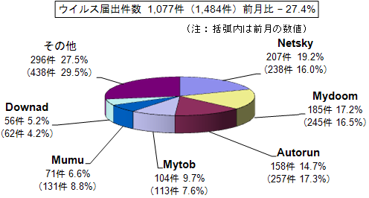
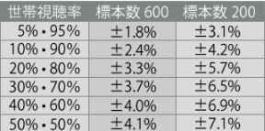
４．独自調査の実施
（２）調査結果の取りまとめ
③グラフ作成の注意点
グラフを過度に立体的に表すと、奥行きなどで読み手に誤った印象を与えてしまうため、グラフは2次元のデザインで作成する。
縦軸の目盛を操作する場合は、誤解がないようにする。
円グラフを描くときは、合計が100％になるようにする。例えば、複数回答を認める質問の場合、合計が100％を超えるため円グラフは避ける。
扇形の角度は比較しにくいため、円グラフは並べて使わない。
3Dグラフの例（独立行政法人
情報処理推進機構 セキュリティセンター）
④コメントの注意点
「数字と事実で書く」ことが原則。思いや主張は抑え、根拠が不明確な記述は避ける。
標本調査には、必ず誤差（標本誤差）が生じるため、結果精度により調査結果から言えることが異なる。
例えば、世帯視聴率における標本調査の誤差は、視聴率が割合（回答比率）なので数学的に計算できる。
視聴率20％とは、信頼度95％で標本誤差±3.3％、「16.7％＝23.3％の範囲」ということ。
（信頼水準95％）
回答比率（視聴率）、標本数、信頼水準が
明らかな場合の標本誤差の例
（総務省統計局 データサイエンススクール）

Slide 29
参考
参考文献
書籍名 | 著者 | 出版社 | 主な活用方法
初めて学ぶ統計 | 総務省統計研修所 | 日本統計協会 | 学問的な知識の確認 | 統計学・公的統計の知識を学ぶ
統計データの理論と実際 | 総務省統計研修所 | 日本統計協会 |  | 統計学の知識を学ぶ
はじめての統計学 | 鳥居泰彦 | 日本経済新聞社 |  | 統計学の知識を学ぶ
完全独習 統計学入門 | 小島寛之 | ダイヤモンド社 |  | 統計学の知識を学ぶ
統計学がわかる | 向後千春 冨永敦子 | 技術評論社 |  | 統計学の知識を学ぶ
文系でも仕事に使える統計学 はじめの一歩 | 本丸諒 | かんき出版 |  | 統計学の知識を学ぶ
初歩からしっかり学ぶ 実習 統計学入門 ～Excel演習でぐんぐん力がつく～ | 涌井良幸 涌井貞美 | 技術評論社 | データ分析 | エクセルによるデータ整理の演習
統計の見方・使い方が面白いほどわかる本 | 田中英之 | KADOKAWA/中経出版 |  | 統計分析時の参考
標本調査の理論と実際 | 福井武弘 | 日本統計協会 | 標本・アンケート調査 | 標本調査の知識を学ぶ
図解 アンケート調査と統計解析が分かる本 | 酒井隆 | 日本能率協会マネジメントセンター |  | アンケート調査全般の参考

Slide 30



参考
オンライン講座等
総務省統計研究研修所オンライン講座
https://www.stat.go.jp/training/1kenshu/online.html
総務省統計研究研修所では、スマートフォンやタブレット端末からも受講可能な、動画によるオンライン講座を開講しています。全国いつでもどこでも、統計の入門コースを受講することが可能です。
一般の方にも統計の入門編として広く活用していただけるよう、YouTube（統計局動画チャンネル）でも講義動画を常時公開しています。
2019年2月時点で「初めて学ぶ統計‐公務員のためのオンライン講座‐」と「統計データのできるまで‐統計的推測の基礎‐」の２講座があります。
なるほど統計学園／なるほど統計学園高等部
http://www.stat.go.jp/naruhodo/index.html
http://www.stat.go.jp/koukou/index.html
小・中学生向け（なるほど統計学園）、高校生向け（なるほど統計学園高等部）に作られた、統計に関する知識を学ぶことができるサイトです。
分かりやすく書かれているため、大人の方でも基礎的な知識を学ぶにあたって適しています。
本マニュアルに関するお問合わせ
国土交通省住宅局住宅政策課 03-5253-8111（内線39-244）
※本マニュアルは、国土技術政策総合研究所からの技術支援を受けて作成されました。

